Slide 1
Презентация урока физики в 7 классе по теме «плотность вещества»
Михеенко Т. В. Учитель физики МБОУ «Средняя общеобразовательная школа №13» г. Курска

Slide 2
ПОДУМАЙТЕ!
Как взвесить серебряные кубики без весов.
0,5
0,5
0,5
0,5
0,5
0,5
0,5
0,5
0,5
0,5
0,5
0,5
0,5
0,5
0,5
0,5
3
3
2
2
0,5
1
1

Slide 3
ПОДВЕДЁМ ИТОГИ
СДЕЛАЕМ ВЫВОД
Одинаковые по размеру бруски, изготовленные из серебра имеют одинаковую массу, большие бруски – большую массу, т.е.
МАССА ТЕЛА ЗАВИСИТ ОТ ЕГО ОБЪЁМА

Slide 4
ПОДУМАЙТЕ
А если одинаковые по размеру бруски изготовят из разных веществ (например из серебра и золота) их массы тоже будут одинаковы?

Slide 5
ПРОВЕДЁМ ЭКСПЕРИМЕНТ!
Внимательно рассмотрите тела, одинаковы ли вещества, из которых они изготовлены?
Определите и сравните объёмы брусков.
Определите массы этих брусков.
Сделайте вывод.

Slide 6
V1=V2
m1>m2

Slide 7
Вывод
Тела одинакового объёма, изготовленные из разных веществ имеют различную массу, т.е.
МАССА ТЕЛА ЗАВИСИТ
ОТ ВЕЩЕСТВА, ИЗ
КОТОРОГО ИЗГОТОВЛЕНО
ТЕЛО.

Slide 8
СФОРМУЛИРУЕМ ВЫВОД
ОТ ЧЕГО ЗАВИСИТ МАССА ТЕЛА?
Масса тела ЗАВИСИТ
От объёма тела
От вещества

Slide 9
ПОДУМАЙТЕ!
Какую массу будет иметь 1 кг бумаги после прохождения через пресс?
Подумайте, что - же меняется в этом случае?

Slide 10
УГАДАЙ ТЕМУ УРОКА
 |  |  |  |  |  |  | 1
 |  |  |  |  | 2
 |  |  | 3
 |  |  |  |  | 4
 |  |  |  |  |  | 5
 | 6
 |  |  |  |  |  |  | 7
 |  | 8
9
Длина траектории
Любое изменение в природе
Прибор для измерения скорости
Единица пути в СИ
Явление сохранения скорости тела при отсутствии действия на него других тел
Линия, по которой движется тело
Единица времени в СИ
То, из чего состоят физические тела
Физическая величина, показывающая какой путь проходит тело за единицу времени

Slide 11
УГАДАЙ ТЕМУ УРОКА
Длина траектории
Любое изменение в природе
Прибор для измерения скорости
Единица пути в СИ
Явление сохранения скорости тела при отсутствии действия на него других тел
Линия, по которой движется тело
Единица времени в СИ
То, из чего состоят физические тела
Физическая величина, показывающая какой путь проходит тело за единицу времени
 |  |  |  |  |  | 1 | П | У | Т | Ь
 |  |  |  | 2 | Я | В | Л | Е | Н | И | Е
 |  | 3 | С | П | И | Д | О | М | Е | Т | Р
 |  |  |  | 4 | М | Е | Т | Р
 |  |  |  |  | 5 | И | Н | Е | Р | Ц | И | Я
6 | Т | Р | А | Е | К | Т | О | Р | И | Я
 |  |  |  |  |  | 7 | С | Е | К | У | Н | Д | А
8 |  | В | Е | Щ | Е | С | Т | В | О
С | К | О | Р | О | С | Т | Ь

Slide 12
ПЛОТНОСТЬ ВЕЩЕСТВА

Slide 13
ПОПРОБУЕМ СФОРМУЛИРОВАТЬ ЦЕЛИ УРОКА
Что показывает плотность?
От чего зависит плотность?
Как можно найти плотность?
Какой буквой обозначается плотность ?
В чём измеряется плотность?
Каким способом можно измерить плотность?

Slide 14
ЧТО ПОКАЗЫВАЕТ ПЛОТНОСТЬ?
Плотность – физическая величина, показывающая, какую массу имеет тело единичного объёма (1м³ или 1см³).
Например:
1м³ воды имеет массу 1000 кг, значит плотность воды равна 1000
1м³ свинца имеет массу 11 300 кг, значит плотность свинца равна 11 300

Slide 15
КАК МОЖНО НАЙТИ ПЛОТНОСТЬ?
5 м³ воды - 5000 кг масса 1 м³ ???
объём масса плотность

Slide 16
ЕДИНИЦЫ ПЛОТНОСТИ
ПРОВЕРЬ СЕБЯ!

Slide 17
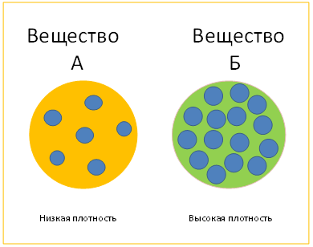
ПОДУМАЙТЕ!
На рисунке схематично изображено внутреннее строение различных веществ. Какое из них имеет большую плотность, какое менее плотное?

Slide 18
ПОДУМАЙТЕ!
Вещество Вещество
А Б
На рисунке схематично изображено внутреннее строение различных веществ. Какое из них имеет большую плотность, какое менее плотное?

Slide 19
СДЕЛАЕМ ВЫВОД
ОТ ЧЕГО ЗАВИСИТ ПЛОТНОСТЬ ВЕЩЕСТВА?
Плотность вещества ЗАВИСИТ ОТ
Плотности упаковки атомов и молекул
Массы атомов из которых состоит вещество

Slide 20
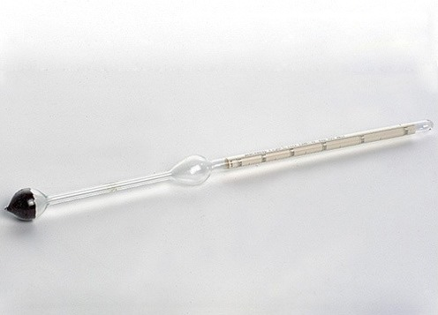
Для измерения плотности жидкости и сыпучих веществ служит прибор ареометр
КАК МОЖНО ИЗМЕРИТЬ ПЛОТНОСТЬ?
Ареометр погружается в жидкость, плотность которой необходимо измерить. Принцип действия ареометра основан на законе Архимеда.

Slide 21
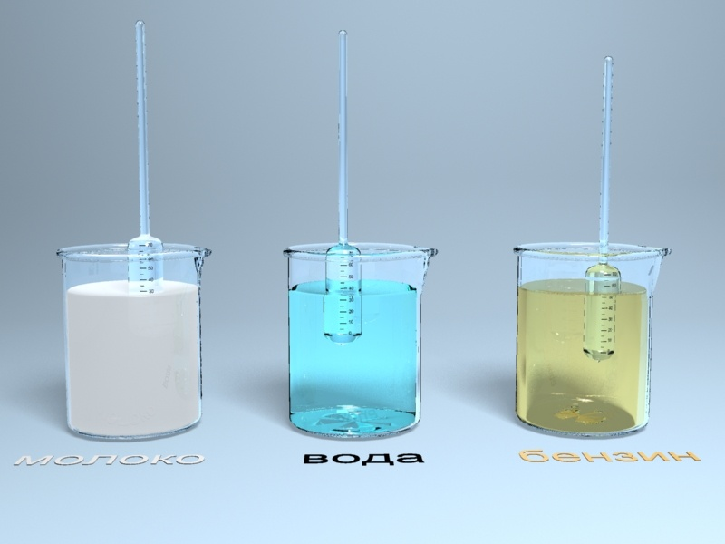

Slide 22
СДЕЛАЕМ ВЫВОД
ИЗМЕРИТЬ ПЛОТНОСТЬ
Жидких тел
Твёрдых тел
Газообразных тел
ареометром
Измеряя массу и объём
Измеряя массу и объём

Slide 23
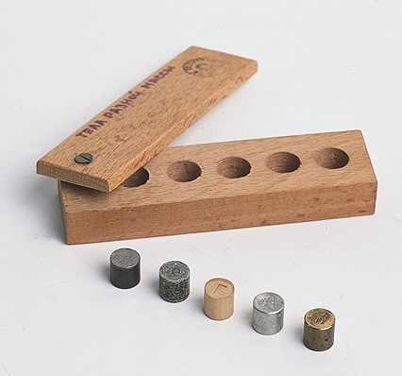
ПРОНУМЕРУЙТЕ ВЕЩЕСТВА ПО УБЫВАНИЮ ПЛОТНОСТИ
Алюминий
Медь
Иридий
Платина
Чугун

Slide 24
ЭТО ИНТЕРЕСНО!
Свежесть куриных яиц можно определить по их средней плотности. При длительном хранении часть жидкости испаряется через поры в яичной скорлупе и замещается воздухом. При том же объеме его средняя плотность уменьшается и оно становится легче. Свежее яйцо тонет в воде, а несвежее всплывает.

Slide 25
ЭТО ИНТЕРЕСНО!
Так как в основном человек состоит из жидкости, средняя плотность тела человека 1 г/см³.
А масса человека в килограммах численно равна объему его тела в литрах. Например, ученик массой 50кг имеет объем тела около 50 литров.

Slide 26
НАЙДИТЕ СООТВЕТСТВИЕ
ПЛОТНОСТЬ ВЕЩЕСТВА | m
МАССА ТЕЛА | V
ОБЪЁМ ТЕЛА | ρ

Slide 27
ЗАПОЛНИТЕ ПРОПУСКИ
ρ
V
m

Slide 28
СРАВНИТЕ
ρ1 ρ2
<
1
2

Slide 29
СРАВНИТЕ
ρ1 ρ2
=
1
2

Slide 30
ПРОВЕРЬ СЕБЯ
К сожалению ты ошибся!
Молодец, так держать!
1 2
В двух стаканах налиты подкрашенные серная кислота и вода. Массы подкрашенных жидкостей одинаковы. Определите, в каком стакане серная кислота.

Slide 31
ПРОВЕРЬ СЕБЯ
Одинаковые шарики из чугуна и парафина положили на чашки весов(смотри рисунок). Какой из шаров чугунный?
НЕ ВЕРНО
1
МОЛОДЕЦ
2

Slide 32
ВЕРНО ЛИ ВЫСКАЗЫВАНИЕ?
Если масса одного алюминиевого бруска в 2 раза больше, чем второго, то и плотность его тоже в 2 раза больше
Плотность вещества не зависит от массы тела и его объёма
Плотность вещества зависит только от массы молекул данного вещества

Slide 33
ПРОВЕРЬ СЕБЯ
Как вы думаете , если от куска арбуза откусить кусочек, изменится ли плотность оставшегося арбуза?

Slide 34
ПОДВЕДЁМ ИТОГИ!
Что показывает плотность?
От чего зависит плотность?
Как можно найти плотность?
Какой буквой обозначается плотность ?
В чём измеряется плотность?
Каким способом можно измерить плотность?

Slide 35
Рефлексия
На уроке я чувствовал себя:
- Свободно
- Скованно
Уютно
На уроке я проявил себя:
В полной мере
мог бы лучше
Не смог проявить себя до конца
На занятии мне понравилось:
Если бы я был учителем я бы изменил на уроке:

Slide 36
ДОМАШНЕЕ ЗАДАНИЕ
п.21
Упр.7 (1,2,3)

